Slide 1


КИБЕРСПОРТ КАК ШКОЛЬНЫЙ ПРЕДМЕТ

Slide 2

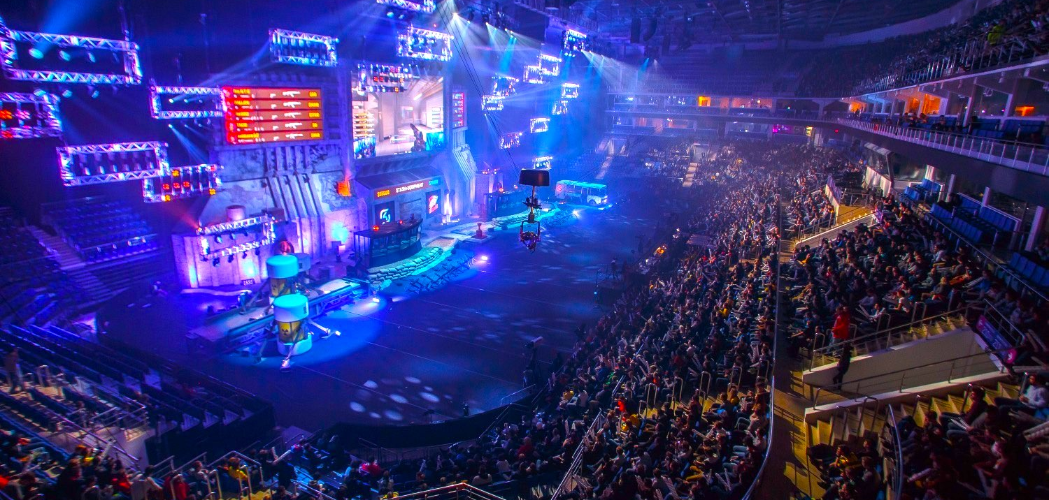

КИБЕРСПОРТ - РАЗНОВИДНОСТЬ СПОРТА, В ОСНОВЕ КОТОРОГО ЛЕЖАТ КОМПЬЮТЕРНЫЕ ИГРЫ.
-Киберспорт может быть одиночным или командным видом спорта
-большое разнообразие в одном виде спорта

Slide 3

Преимущетсва
-развитие коммуникации и иностранной речи
-развитие реакции и мышление в критическое сиутуации
-Развитие медиа состовляющей
-отсутсвие травм
-Самоконтроль

Slide 4


Киберспорт как предмет за рубежом и в России
-Опыт введения в Америки
-Введение в школах Норвегии
-Киберспорт в школах Швеции
-Киберспорт в России

Slide 5


ВОЗМОЖНОСТЬ ВВЕДЕНИЯ В ШКОЛЬНУЮ ПРОГРАММУ
Цель программы: сформировать у школьников навык безопасного нахождения в онлайн-играх.
Актуальность: Общество сегодня характеризуется стремительным развитием, появлением новых информационных технологий, коренным образом преобразующих жизнь людей. Важнейшее отличие нового общества состоит в том, что ведущую роль начинает играть активная личность, готовая не просто к воспроизведению усвоенных профессиональных знаний и навыков, а умеющая добывать необходимую информацию, принимать нестандартные решения, способная привносить творческий компонент в любую деятельность.

Slide 6


Раздел 1
1.Познакомить учеников с понятием киберспорт
2.Рассказать кто такие киберспортсмены
3.Значение в современной жизни
4.Выбор киберспортивной дисциплины

Slide 7
Раздел 2
-История выбранной дисциплины
-Начало практики в выбранной дисциплине
-Разбор основных ошибок
-изучение механики игры

Slide 8
Раздел 3
-Как концентрироваться и убить лишние мысли
-Умение сдерживать эмоции
-основы коммуникации

Slide 9

Раздел 4
-
-проведение школьного турнира
-подведение итогов

Slide 10
заключение
За несколько лет кибер спорт превратился из увлечения небольшого количества игроков в профессиональный спорт, официально признанный многими странами мира. Поэтому введение программы по киберспорту как школьный предмет актуальная идея.

Slide 11


СПАСИБО!

